Slide 1
DỰ ÁN TEMIS
- QLTT CHUẨN NGHỀ GVPT/CBQLCSGDPT
- BỒI DƯỠNG THƯỜNG XUYÊN HÀNG NĂM

Slide 2
NỘI DUNG
1. TỔNG QUAN SẢN PHẨM
2. MÔ HÌNH QUẢN LÝ
3. QUY TRÌNH ĐÁNH GIÁ CHUẨN
4. DEMO
5. Q&A

Slide 3
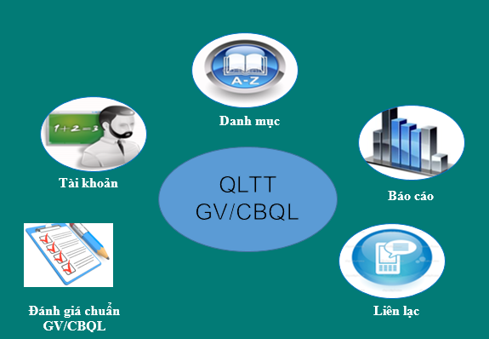
TỔNG QUAN
Hệ thống quản lý thông tin người học: là phần mềm hỗ trợ đánh giá chuẩn nghề nghiệp giáo viên/hiệu trưởng theo các thông tư, công văn hướng dẫn của Bộ GD&ĐT.
Gồm 5 phân hệ
Danh mục, cấu hình
Quản lý Tài khoản
Đánh giá giáo viên/hiệu trưởng
Liên lạc
Báo cáo thống kê

Slide 4
TỔNG QUAN
Tài liệu tham khảo:
Thông tư 14/2018/TT-BGDĐT
Thông tư 20/2018/TT-BGDĐT
Công văn 4529/BGD ĐT-NGCBQLGD
Công văn 4530/BGD ĐT-NGCBQLGD
Mẫu báo cáo theo yêu cầu của WB, BGD&ĐT

Slide 5
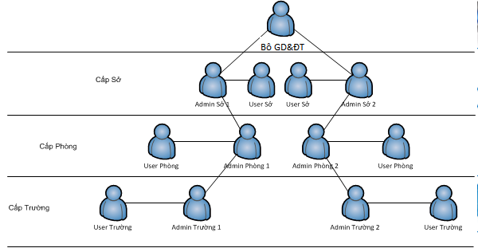
MÔ HÌNH QUẢN LÝ
Người dùng:
Bộ GD&ĐT
Admin Sư phạm
Admin Sở
Người dùng Sở
Admin Phòng
Người dùng Phòng
Admin trường
Người dùng trường (Giáo viên, tổ trưởng chuyên môn, CBQL (Hiệu trưởng/Phó HT))

Slide 6
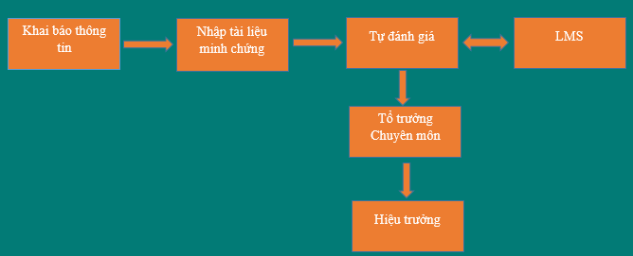
QUY TRÌNH ĐÁNH GIÁ CHUẨN NGHỀ NGIỆP GIÁO VIÊN PHỔ THÔNG
Gồm 5 bước:
Khai báo thông tin
Nhập dữ liệu tài liệu minh chứng
Tự đánh giá theo chuẩn nghề nghiệp GVPT
Đồng nghiệp, Tổ trưởng CM đánh giá
Hiệu trưởng CSGDPT Đánh giá

Slide 7
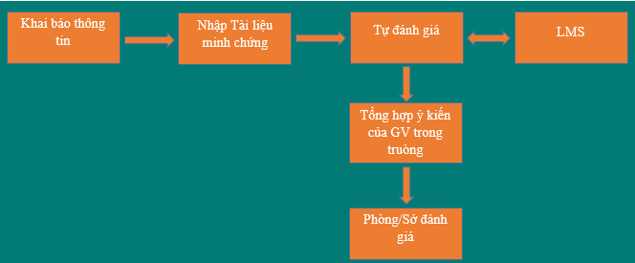
QUY TRÌNH ĐÁNH GIÁ CHUẨN NGHỀ NGIỆP HIỆU TRƯỞNG
Gồm 5 bước:
Khai báo thông tin
Nhập dữ liệu minh chứng
Tự đánh giá theo chuẩn nghề nghiệp hiệu trưởng
Tổng hợp ý kiến của GV, NV trong trường
Phòng/Sở đánh giá

Slide 8
DEMO HỆ THỐNG
Link web: https://taphuan.csdl.edu.vn/
Hoặc: https://temis.csdl.edu.vn/
Tài khoản người dùng:(dùng tài khoản tập huấn CTGDPT2018)
GVPT
Tổ trưởng chuyên môn
Phó hiệu trưởng/Hiệu trưởng
Phòng GD&ĐT
Sở GD&ĐT

Slide 9
4 BƯỚC THỰC HIỆN QUY TRÌNH ĐGCN TRÊN HỆ THỐNG TEMIS
4 bước thực hiện quy trình đánh giá chuẩn nghề GV/CBQL:
Bước 1: Admin Trường tạo tổ chuyên môn (dùng tài khoản admin trường)
Bước 2: Giáo viên chọn tổ và tổ trưởng (vào thông tin cá nhân chọn)
Bước 3: Tự đánh giá và up minh chứng
Bước 4: Đánh giá theo quy trình
+ Vai trò của tổ trưởng
+ Vai trò của phó Hiệu trưởng
+ Vai trò của Hiệu trưởng
(Tổng đài hỗ trợ 18008000 nhánh 2)

Slide 10
Tổng đài: 18008000 nhánh 2
TRẦN HUỲNH TUẤN
Phụ trách sản phẩm Giáo dục Viettel Tp.HCM
Email: tuanth1@viettel.com.vn - 09 7763 7763
Address : Tầng 16 Tòa nhà Viettel - 285 Cách Mạng Tháng 8, phường 12, quận 10, Thành Phố Hồ Chí Minh
VIETTEL GROUP
VIETTEL BUSINESS SOLUTIONS

Slide 11
Chi tiết xin Quý Thầy Cô liên hệ
Đ/c: TRẦN HUỲNH TUẤN
Phụ trách sản phẩm giáo dục Viettel TP Hồ Chí Minh
Email: tuanth1@viettel.com.vn - 09 7763 7763
Address : tầng 16 tòa nhà Viettel số 285 CMT8, F12, Q 10, TP Hồ Chí Minh

